Slide 1
益丰大药房岳阳会员分析
2019年9月

Slide 2

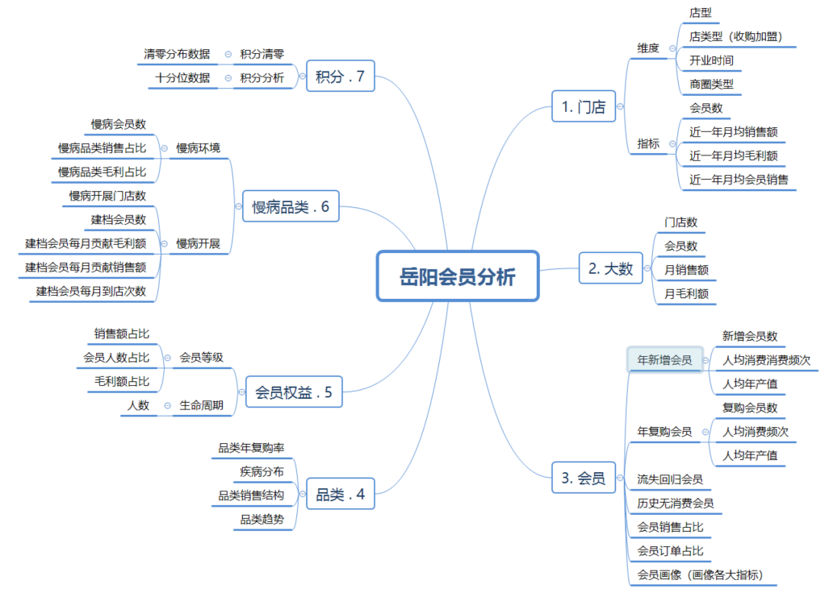
概述

Slide 3
名词定义
名称 | 释义 | 备注
会员 | 已开卡的顾客
非会员 | 未开卡的顾客
总会员 | 在试点区域门店开卡的会员
消费会员 | 在试点区域门店开卡并在试点区域门店有交易行为的会员
年新增会员 | 自然年中新开卡的顾客
年复购率 | 在上一个自然年购买过的会员本自然年还会购买的比率
品类渗透率 | 当前自然年购买过该品类的人数/当前自然年总购买人数

Slide 4
口径定义
口径名称 | 口径内容 | 备注
消费计算口径 | 1、过滤掉积分兑换订单及订金订单 2、过滤服务性商品及行政赠品 3、剔除塑料袋等商品 4、同人同天在同门店消费算一次
试点门店口径 | 本次分析基于岳阳37家门店（其中，有13家门店是自营店）
门店会员分析口径 | 1、在试点门店开卡并在试点门店消费的会员的消费情况 | 其他特殊数据分析口径在相关PPT下方注释

Slide 5
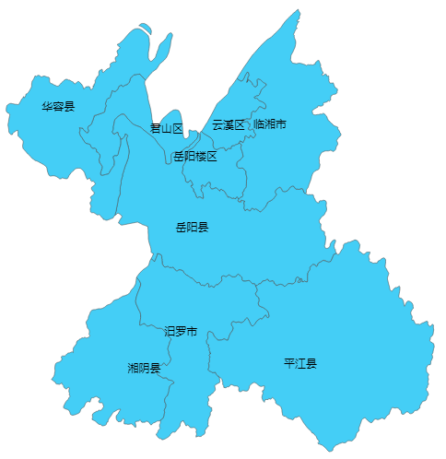

现状
37家
24.6万
16.9万
总门店数
总会员数
消费会员数
13家
16.3万
13.7万
总门店数(自营)
总会员数(自营)
消费会员数(自营)
总门店数
总门店数(自营)
* 数据时间区间：截止20190815 （在岳阳开卡且在岳阳消费）

Slide 6
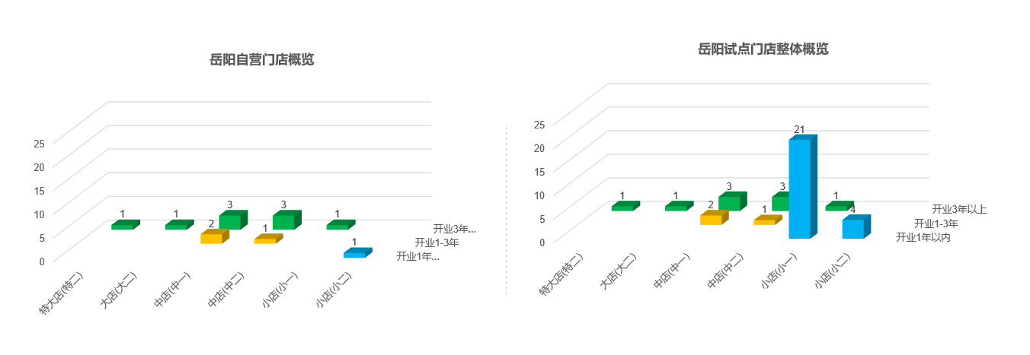
门店现状——分布
试点区域门店大部分开业在一年以内的小店，加盟门店占2/3
* 数据时间区间：截止20190815

Slide 7
门店现状——会员销售（37家门店）
2019年会员销售占比下降，非会员销售占比和年新增会员销售占比上升，年新增及非会员机会大
2018年试点区域门店数据概览(14家门店)
2019年试点区域门店数据概览(37家门店)
试点区域门店总销售(5079万)
100%
试点区域门店总销售(4828万)
100%
会员贡献销售(4469万)
88%
会员贡献销售(3997万)
83% (-5%)
试点区域门店开卡会员贡献销售(4260万)
84%
试点区域门店开卡会员贡献销售(3798万)
79% (-5%)
17%
63%
23% (+5%)
52% (-11%)
年新增会员
贡献销售
(855万)
年复购会员
贡献销售
(3205万)
年新增会员
贡献销售
(1096万)
年复购会员
贡献销售
(2531万)
* 数据时间区间：20180101-20190815

Slide 8
门店现状——会员销售（13家自营店）
自营店会员贡献销售增长，年新增会员贡献销售占比下降严重
2018年试点区域门店数据概览(12家门店)
2019年试点区域门店数据概览(13家门店)
试点区域门店总销售(5028万)
100%
试点区域门店总销售(3349万)
100%
会员贡献销售(4429万)
88%
会员贡献销售(2964万)
89% (+1%)
试点区域门店开卡会员贡献销售(4220万)
84%
试点区域门店开卡会员贡献销售(2789万)
83% (-1%)
16%
64%
10% (-6%)
70% (+6%)
年新增会员
贡献销售
(827万)
年复购会员
贡献销售
(3196万)
年新增会员
贡献销售
(335万)
年复购会员
贡献销售
(2337万)
* 数据时间区间：20180101-20190815

Slide 9
会员分析——会员画像（37家门店）
试点区域核心会员中心脑血管疾病渗透率非常高
用户分群 |  | 潜力 | 主力 | 核心
年龄 |  | 30-45 | 45-55 | 55以上
人均年产值 |  | 537 | 623 | 729
会员占比 |  | 37% | 24% | 25%
销售占比 |  | 34% | 25% | 31%
毛利额占比 |  | 35% | 25% | 29%
购买时间 偏好 | 工作日 | 18:00-20:59 | 8:00-11:59 | 8:00-11:59
 | 周末 | 8:00-11:59 | 8:00-11:59 | 8:00-11:59
品类偏好 |  | 外用药非处方药 医疗器械 抗菌消炎药处方药 抗感冒用药非处方药 心脑血管用药处方药 | 心脑血管用药处方药 外用药非处方药 抗菌消炎药处方药 中药 医疗器械 | 心脑血管用药处方药 外用药非处方药 中药 医疗器械 抗菌消炎药处方药
单品偏好 | 销售额最大 | 阿胶 | 阿胶 | 硫酸氢氯吡格雷片
 | 毛利最高 | 葡萄糖酸钙锌口服溶液 | 苯磺酸氨氯地平片 | 苯磺酸氨氯地平片
 | 频次最多 | 阿莫西林胶囊 | 苯磺酸左旋氨氯地平片 | 酒石酸美托洛尔片
会员分布：岳阳试点区域潜力数量相对较少，主力和核心会员数量相对较多
年产值：岳阳试点区域各年龄段会员年产值相对总体都有很大优势
偏好商品：潜力会员重消炎、保健商品，核心会员重慢病商品
人群 | 主力 | 核心
疾病 | 心脑血管 | 心脑血管
渗透率 | 19% | 30%
+3%
+8%
* 数据时间区间：20180814-20190815（在岳阳开卡）
Notes:
1、会员订单与非会员订单

Slide 10
会员分析——会员画像（13家自营店潜力人群）
门店编码 | 5046 | 5052 | 5065 | 5084 | 5119 | 5876 | 5918 | 5941 | 6140 | 6175 | 6242 | 7385 | 9506
人均销售额 | 496 | 527 | 361 | 450 | 401 | 450 | 283 | 392 | 359 | 450 | 401 | 342 | 210
消费会员 占比 | 37.0% | 30.0% | 36.2% | 31.9% | 36.6% | 42.4% | 38.6% | 45.8% | 43.2% | 37.1% | 42.6% | 36.6% | 36.7%
工作日 时间段偏好 | 18:00-20:59 | 14:00-17:59 | 14:00-17:59 | 8:00-11:59 | 18:00-20:59 | 18:00-20:59 | 8:00-11:59 | 18:00-20:59 | 18:00-20:59 | 18:00-20:59 | 18:00-20:59 | 8:00-11:59 | 8:00-11:59
周末 时间段偏好 | 8:00-11:59 | 14:00-17:59 | 8:00-11:59 | 8:00-11:59 | 18:00-20:59 | 18:00-20:59 | 8:00-11:59 | 18:00-20:59 | 14:00-17:59 | 8:00-11:59 | 8:00-11:59 | 8:00-11:59 | 8:00-11:59
品类偏好 前五 | 外用药非处方药 医疗器械 中药 抗感冒用药非处方药 心脑血管用药处方药 | 心脑血管用药处方药 外用药非处方药 中药 医疗器械 抗菌消炎药处方药 | 外用药非处方药 抗菌消炎药处方药 医疗器械 中药 抗感冒用药非处方药 | 外用药非处方药 抗菌消炎药处方药 抗感冒用药非处方药 心脑血管用药处方药 中药 | 外用药非处方药 抗菌消炎药处方药 医疗器械 抗感冒用药非处方药 清热解毒用药非处方药 | 外用药非处方药 医疗器械 抗感冒用药非处方药 抗菌消炎药处方药 心脑血管用药处方药 | 外用药非处方药 医疗器械 抗菌消炎药处方药 抗感冒用药非处方药 清热解毒用药非处方药 | 外用药非处方药 医疗器械 抗菌消炎药处方药 抗感冒用药非处方药 心脑血管用药处方药 | 外用药非处方药 抗感冒用药非处方药 医疗器械 抗菌消炎药处方药 中药 | 外用药非处方药 医疗器械 抗感冒用药非处方药 抗菌消炎药处方药 中药 | 外用药非处方药 抗菌消炎药处方药 医疗器械 抗感冒用药非处方药 心脑血管用药处方药 | 外用药非处方药 抗菌消炎药处方药 医疗器械 抗感冒用药非处方药 心脑血管用药处方药 | 外用药非处方药 心脑血管用药处方药 医疗器械 抗感冒用药非处方药 抗菌消炎药处方药
单品消费次数偏好 | 医用棉签 | 硫酸氢氯吡格雷片(瓶装) | 阿莫西林胶囊 | 蓓靓洗洁精 | 医用棉签 | 阿莫西林胶囊 | 石塑环保购物袋 | 阿莫西林胶囊 | 棉签 | 阿莫西林胶囊 | 苯磺酸左旋氨氯地平片 | 医用棉签 | 绿豆(散装)
单品销售额偏好 | 阿胶 | 阿胶 | 阿胶 | 阿胶 | 葡萄糖酸钙锌口服溶液 | 阿胶 | 阿胶 | 阿胶 | 阿胶 | 阿胶 | 阿胶 | 阿胶 | 阿胶
单品毛利 偏好 | 西洋参 | 葡萄糖酸钙锌口服溶液 | 葡萄糖酸钙锌口服溶液 | 葡萄糖酸钙锌口服溶液 | 葡萄糖酸钙锌口服溶液 | 葡萄糖酸钙锌口服溶液 | 葡萄糖酸钙锌口服溶液 | 恩替卡韦分散片 | 葡萄糖酸钙锌口服溶液 | 葡萄糖酸钙锌口服溶液 | 葡萄糖酸钙锌口服溶液 | 冻干三七 二级 | 美素佳儿儿童配方奶粉4段罐装
* 数据时间区间：20180814-20190815（在岳阳开卡）
Notes:
1、会员订单与非会员订单

Slide 11
会员分析——会员画像（13家自营店主力人群）
门店编码 | 5046 | 5052 | 5065 | 5084 | 5119 | 5876 | 5918 | 5941 | 6140 | 6175 | 6242 | 7385 | 9506
人均销售额 | 597 | 693 | 444 | 455 | 472 | 492 | 277 | 425 | 373 | 440 | 484 | 411 | 176
消费会员 占比 | 25.9% | 24.8% | 27.0% | 26.0% | 26.3% | 21.1% | 23.9% | 19.6% | 20.5% | 22.6% | 21.4% | 21.8% | 16.4%
工作日 时间段偏好 | 18:00-20:59 | 8:00-11:59 | 14:00-17:59 | 8:00-11:59 | 8:00-11:59 | 18:00-20:59 | 14:00-17:59 | 8:00-11:59 | 18:00-20:59 | 8:00-11:59 | 8:00-11:59 | 8:00-11:59 | 8:00-11:59
周末 时间段偏好 | 8:00-11:59 | 8:00-11:59 | 8:00-11:59 | 8:00-11:59 | 8:00-11:59 | 8:00-11:59 | 8:00-11:59 | 8:00-11:59 | 18:00-20:59 | 8:00-11:59 | 8:00-11:59 | 8:00-11:59 | 8:00-11:59
品类偏好 前五 | 心脑血管用药处方药 外用药非处方药 中药 医疗器械 抗菌消炎药处方药 | 心脑血管用药处方药 中药 外用药非处方药 医疗器械 抗菌消炎药处方药 | 外用药非处方药 心脑血管用药处方药 抗菌消炎药处方药 中药 医疗器械 | 心脑血管用药处方药 外用药非处方药 中药 抗菌消炎药处方药 医疗器械 | 外用药非处方药 抗菌消炎药处方药 医疗器械 心脑血管用药处方药 中药 | 外用药非处方药 心脑血管用药处方药 抗菌消炎药处方药 医疗器械 感冒用药非处方药 | 外用药非处方药 抗菌消炎药处方药 心脑血管用药处方药 医疗器械 抗感冒用药非处方药 | 心脑血管用药处方药 外用药非处方药 抗菌消炎药处方药 医疗器械 抗感冒用药非处方药 | 外用药非处方药 心脑血管用药处方药 医疗器械 抗菌消炎药处方药 中药 | 心脑血管用药处方药 外用药非处方药 医疗器械 抗菌消炎药处方药 中药 | 心脑血管用药处方药 外用药非处方药 抗菌消炎药处方药 医疗器械 抗感冒用药非处方药 | 心脑血管用药处方药 外用药非处方药 医疗器械 抗菌消炎药处方药 中药 | 外用药非处方药 心脑血管用药处方药 抗菌消炎药处方药 医疗器械 补益药非处方药
单品消费次数偏好 | 苯磺酸左旋氨氯地平片 | 硫酸氢氯吡格雷片(瓶装) | 盐酸左氧氟沙星胶囊 | 罗红霉素胶囊 | 医用棉签 | 阿莫西林胶囊 | 石塑环保购物袋 | 阿莫西林胶囊 | 棉签 | 阿莫西林胶囊 | 罗红霉素胶囊 | 医用棉签 | 绿豆(散装)
单品销售额偏好 | 阿胶 | 阿胶 | 阿胶 | 阿胶 | 阿胶 | 重组甘精胰岛素注射液 | 阿胶 | 阿胶 | 阿胶 | 阿胶 | 阿胶 | 阿胶 | 盐酸普拉克索片
单品毛利 偏好 | 西洋参 | 苯磺酸氨氯地平片 | 苯磺酸氨氯地平片 | 苯磺酸氨氯地平片 | 苯磺酸氨氯地平片 | 西洋参 | 富马酸替诺福韦二吡呋酯片 | 苯磺酸氨氯地平片 | 阿胶 | 苯磺酸氨氯地平片 | 盐酸二甲双胍缓释片 | 世纪青青维妥立钙加维生素D软胶囊 | 六味地黄丸
肝炎
* 数据时间区间：20180814-20190815（在岳阳开卡）
Notes:
1、会员订单与非会员订单

Slide 12
会员分析——会员画像（13家自营店核心人群）
门店编码 | 5046 | 5052 | 5065 | 5084 | 5119 | 5876 | 5918 | 5941 | 6140 | 6175 | 6242 | 7385 | 9506
人均销售额 | 741 | 801 | 460 | 502 | 566 | 621 | 314 | 431 | 420 | 470 | 532 | 455 | 190
消费会员 占比 | 27.1% | 36.7% | 26.0% | 33.4% | 22.0% | 21.7% | 17.8% | 12.7% | 19.0% | 20.8% | 18.0% | 23.2% | 37.8%
工作日 时间段偏好 | 8:00-11:59 | 8:00-11:59 | 8:00-11:59 | 8:00-11:59 | 8:00-11:59 | 8:00-11:59 | 8:00-11:59 | 8:00-11:59 | 8:00-11:59 | 8:00-11:59 | 8:00-11:59 | 8:00-11:59 | 8:00-11:59
周末 时间段偏好 | 8:00-11:59 | 8:00-11:59 | 8:00-11:59 | 8:00-11:59 | 8:00-11:59 | 8:00-11:59 | 8:00-11:59 | 8:00-11:59 | 8:00-11:59 | 8:00-11:59 | 8:00-11:59 | 8:00-11:59 | 8:00-11:59
品类偏好 前五 | 心脑血管用药处方药 外用药非处方药 中药 医疗器械 抗菌消炎药处方药 | 心脑血管用药处方药 中药 外用药非处方药 医疗器械 抗菌消炎药处方药 | 心脑血管用药处方药 外用药非处方药 中药 抗菌消炎药处方药 医疗器械 | 心脑血管用药处方药 外用药非处方药 中药 抗菌消炎药处方药/医疗器械 | 心脑血管用药处方药 外用药非处方药 医疗器械 抗菌消炎药处方药 中药 | 心脑血管用药处方药 外用药非处方药 医疗器械 抗菌消炎药处方药 抗感冒用药非处方药 | 外用药非处方药 心脑血管用药处方药 抗菌消炎药处方药 医疗器械 抗感冒用药非处方药 | 心脑血管用药处方药 外用药非处方药 医疗器械 抗菌消炎药处方药 抗感冒用药非处方药 | 心脑血管用药处方药 外用药非处方药 医疗器械 中药 抗菌消炎药处方药 | 心脑血管用药处方药 外用药非处方药 医疗器械 抗菌消炎药处方药 中药 | 心脑血管用药处方药 外用药非处方药 抗菌消炎药处方药 抗感冒用药非处方药 医疗器械 | 心脑血管用药处方药 外用药非处方药 医疗器械 抗菌消炎药处方药 中药 | 心脑血管用药处方药 外用药非处方药 抗感冒用药非处方药 医疗器械 抗菌消炎药处方药
单品消费次数偏好 | 酒石酸美托洛尔片 | 酒石酸美托洛尔片 | 酒石酸美托洛尔片 | 酒石酸美托洛尔片 | 酒石酸美托洛尔片 | 酒石酸美托洛尔片 | 石塑环保购物袋 | 酒石酸美托洛尔片 | 棉签 | 酒石酸美托洛尔片 | 脑心通胶囊 | 酒石酸美托洛尔片 | 84消毒液
单品销售额偏好 | *益安宁丸 | 硫酸氢氯吡格雷片(瓶装) | *益安宁丸 | 阿胶 | 苯磺酸氨氯地平片 | 汤臣倍健健力多氨糖软骨素钙片 | 汤臣倍健健力多氨糖软骨素钙片 | 苯磺酸氨氯地平片 | 阿胶 | 苯磺酸左旋氨氯地平片 | 苯磺酸左旋氨氯地平片 | 阿胶 | 阿胶
单品毛利 偏好 | 苯磺酸氨氯地平片 | 苯磺酸氨氯地平片 | 苯磺酸氨氯地平片 | 苯磺酸氨氯地平片 | 苯磺酸氨氯地平片 | 苯磺酸氨氯地平片 | 三七超细粉 | 苯磺酸氨氯地平片 | 汤臣倍健健力多氨糖软骨素钙片 | 苯磺酸氨氯地平片 | 苯磺酸氨氯地平片 | 恩替卡韦分散片 | 钙加维生素D软胶囊
* 数据时间区间：20180814-20190815（在岳阳开卡）
Notes:
1、会员订单与非会员订单

Slide 13
会员分析——年新增会员（37家门店）
年新增会员人均年产值和消费频次逐年上升，剔除19新开门店后新增会员转化率达到96%
96%
13432
(剔除19年新开门店的
新增会员数据)
* 数据时间区间：20160101-20190815（在岳阳开卡且在岳阳消费）
Notes:
生命周期定义：01：未消费顾客：注册但历史未消费会员；
02：低活跃度：近55天消费1次会员；
03：忠诚：近55天每隔20天至少购买1次的会员；
04：高活跃度：除去忠诚会员，近55天有至少2次购买的会员；
05：低沉睡会员：以前有消费，近55天~110天未消费会员；
06：高沉睡会员：以前有消费，近110天~180天未消费会员；
07：流失会员：以前有消费但超过180天未消费会员

Slide 14
会员分析——年复购会员（37家门店）
年复购会员人均年产值逐年上升，复购会员数逐年上升
* 数据时间区间：20160101-20190815（在岳阳开卡且在岳阳消费）
Notes:
生命周期定义：01：未消费顾客：注册但历史未消费会员；
02：低活跃度：近55天消费1次会员；
03：忠诚：近55天每隔20天至少购买1次的会员；
04：高活跃度：除去忠诚会员，近55天有至少2次购买的会员；
05：低沉睡会员：以前有消费，近55天~110天未消费会员；
06：高沉睡会员：以前有消费，近110天~180天未消费会员；
07：流失会员：以前有消费但超过180天未消费会员

Slide 15
会员分析——年新增会员（13家自营店）
年新增会员人均年产值和消费频次逐年上升，年新增会员转化率在2019下滑严重
* 数据时间区间：20160101-20190815（在岳阳开卡且在岳阳消费）
Notes:
生命周期定义：01：未消费顾客：注册但历史未消费会员；
02：低活跃度：近55天消费1次会员；
03：忠诚：近55天每隔20天至少购买1次的会员；
04：高活跃度：除去忠诚会员，近55天有至少2次购买的会员；
05：低沉睡会员：以前有消费，近55天~110天未消费会员；
06：高沉睡会员：以前有消费，近110天~180天未消费会员；
07：流失会员：以前有消费但超过180天未消费会员

Slide 16
会员分析——年复购会员（13家自营店）
年复购会员人均年产值逐年上升，复购会员数逐年上升
* 数据时间区间：20160101-20190815（在岳阳开卡且在岳阳消费）
Notes:
生命周期定义：01：未消费顾客：注册但历史未消费会员；
02：低活跃度：近55天消费1次会员；
03：忠诚：近55天每隔20天至少购买1次的会员；
04：高活跃度：除去忠诚会员，近55天有至少2次购买的会员；
05：低沉睡会员：以前有消费，近55天~110天未消费会员；
06：高沉睡会员：以前有消费，近110天~180天未消费会员；
07：流失会员：以前有消费但超过180天未消费会员

Slide 17
会员分析——会员权益（37家门店）
岳阳试点门店LV4以上会员人数相对偏少，LV3以下会员人数相对偏多，毛利率两级分化严重
会员人数占比
销售额占比
毛利率
LV10
LV9
LV8
LV7
LV6
LV5
LV4
LV3
LV2
LV1
LV10
LV9
LV8
LV7
LV6
LV5
LV4
LV3
LV2
LV1
1.1% | 15.4% | 22.1%
2.7% | 17.1% | 27.7%
3.6% | 13.8% | 31.8%
3.4% | 9.1% | 34.7%
4.3% | 8.7% | 36.6%
7.4% | 10.4% | 38.8%
8.8% | 8.3% | 40.4%
17.0% | 9.4% | 42.0%
17.0% | 4.7% | 43.2%
34.8% | 3.2% | 43.2%
---
-0.2%
-0.6%
-0.5%
-0.5%
-0.6%
-0.3%
+0.5%
+1.3%
+0.9%
* 数据时间区间：20180814-20190815 （在岳阳开卡）
Notes:
生命周期定义：01：未消费顾客：注册但历史未消费会员；
02：低活跃度：近55天消费1次会员；
03：忠诚：近55天每隔20天至少购买1次的会员；
04：高活跃度：除去忠诚会员，近55天有至少2次购买的会员；
05：低沉睡会员：以前有消费，近55天~110天未消费会员；
06：高沉睡会员：以前有消费，近110天~180天未消费会员；
07：流失会员：以前有消费但超过180天未消费会员

Slide 18
会员分析——生命周期（37家门店）
岳阳试点门店相对总体高沉睡、流失占比偏少，活跃会员占比较多
* 数据时间区间：20140101-20190815（在岳阳开卡）
Notes:
生命周期定义：01：未消费顾客：注册但历史未消费会员；
02：低活跃度：近55天消费1次会员；
03：忠诚：近55天每隔20天至少购买1次的会员；
04：高活跃度：除去忠诚会员，近55天有至少2次购买的会员；
05：低沉睡会员：以前有消费，近55天~110天未消费会员；
06：高沉睡会员：以前有消费，近110天~180天未消费会员；
07：流失会员：以前有消费但超过180天未消费会员

Slide 19
会员分析——会员权益（13家自营店）
13家自营门店LV2以下会员人数相对偏少，LV3以上会员人数相对偏多，毛利率两级分化严重
会员人数占比
销售额占比
毛利率
LV10
LV9
LV8
LV7
LV6
LV5
LV4
LV3
LV2
LV1
1.4% | 16.9% | 21.4%
3.5% | 18.9% | 27.6%
4.6% | 14.8% | 31.8%
4.2% | 9.3% | 34.6%
5.2% | 8.7% | 36.6%
8.4% | 10.0% | 38.3%
9.5% | 7.5% | 39.9%
16.7% | 7.8% | 41.5%
15.8% | 3.7% | 42.4%
30.7% | 2.3% | 42.3%
LV10
LV9
LV8
LV7
LV6
LV5
LV4
LV3
LV2
LV1
+0.4%
+1.4%
+1.4%
+1.2%
+1.4%
+1.9%
+1.6%
+1.0%
-1.4%
-9.0%
* 数据时间区间：20180814-20190815 （在岳阳开卡）
Notes:
生命周期定义：01：未消费顾客：注册但历史未消费会员；
02：低活跃度：近55天消费1次会员；
03：忠诚：近55天每隔20天至少购买1次的会员；
04：高活跃度：除去忠诚会员，近55天有至少2次购买的会员；
05：低沉睡会员：以前有消费，近55天~110天未消费会员；
06：高沉睡会员：以前有消费，近110天~180天未消费会员；
07：流失会员：以前有消费但超过180天未消费会员

Slide 20
会员分析——生命周期（13家自营店）
岳阳试点门店相对总体高沉睡、流失占比偏少，活跃会员占比较多
* 数据时间区间：20140101-20190815（在岳阳开卡）
Notes:
生命周期定义：01：未消费顾客：注册但历史未消费会员；
02：低活跃度：近55天消费1次会员；
03：忠诚：近55天每隔20天至少购买1次的会员；
04：高活跃度：除去忠诚会员，近55天有至少2次购买的会员；
05：低沉睡会员：以前有消费，近55天~110天未消费会员；
06：高沉睡会员：以前有消费，近110天~180天未消费会员；
07：流失会员：以前有消费但超过180天未消费会员

Slide 21
会员分析——疾病和品类（37家门店）
试点区域处方药非处方药差异较大，不同年龄人群偏好差异明显
试点区域中药、保健品与年龄相关性不强
* 数据时间区间：20180814-20190815 （在岳阳开卡且在岳阳消费）
Notes:
生命周期定义：01：未消费顾客：注册但历史未消费会员；
02：低活跃度：近55天消费1次会员；
03：忠诚：近55天每隔20天至少购买1次的会员；
04：高活跃度：除去忠诚会员，近55天有至少2次购买的会员；
05：低沉睡会员：以前有消费，近55天~110天未消费会员；
06：高沉睡会员：以前有消费，近110天~180天未消费会员；
07：流失会员：以前有消费但超过180天未消费会员

Slide 22
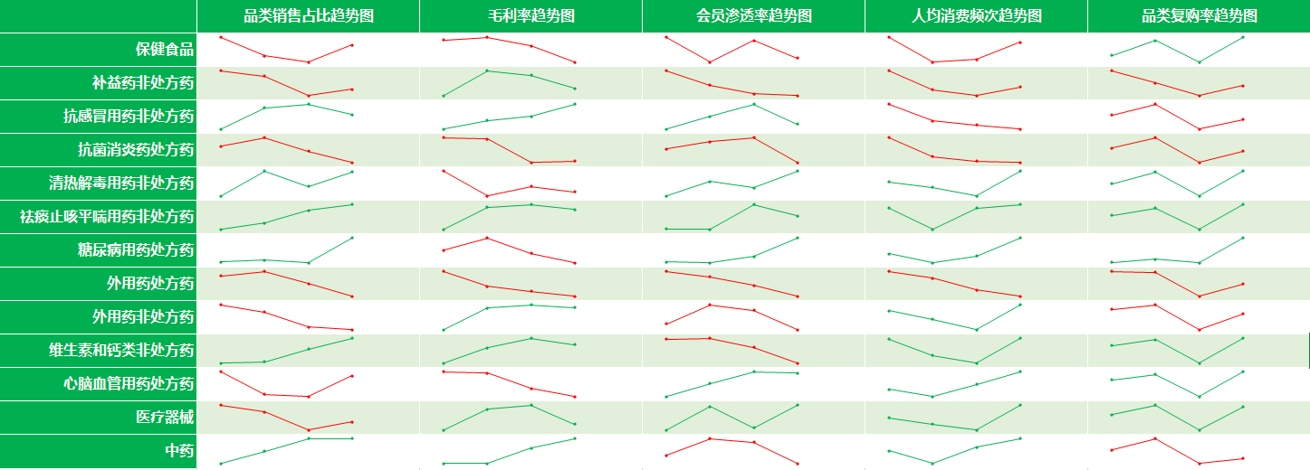
会员分析——品类趋势（37家门店）
祛痰止咳平喘用药非处方药发展势头良好，中药重点提升会员渗透率
* 数据时间区间：20150101-20181231（在岳阳开卡且在岳阳消费）
Notes:
生命周期定义：01：未消费顾客：注册但历史未消费会员；
02：低活跃度：近55天消费1次会员；
03：忠诚：近55天每隔20天至少购买1次的会员；
04：高活跃度：除去忠诚会员，近55天有至少2次购买的会员；
05：低沉睡会员：以前有消费，近55天~110天未消费会员；
06：高沉睡会员：以前有消费，近110天~180天未消费会员；
07：流失会员：以前有消费但超过180天未消费会员

Slide 23
会员分析——疾病和品类（13家自营店）
13家自营门店处方药非处方药差异更大，不同年龄人群偏好差异明显
13家自营门店中药、保健品与年龄相关性不强
* 数据时间区间：20180814-20190815 （在岳阳开卡且在岳阳消费）
Notes:
生命周期定义：01：未消费顾客：注册但历史未消费会员；
02：低活跃度：近55天消费1次会员；
03：忠诚：近55天每隔20天至少购买1次的会员；
04：高活跃度：除去忠诚会员，近55天有至少2次购买的会员；
05：低沉睡会员：以前有消费，近55天~110天未消费会员；
06：高沉睡会员：以前有消费，近110天~180天未消费会员；
07：流失会员：以前有消费但超过180天未消费会员

Slide 24
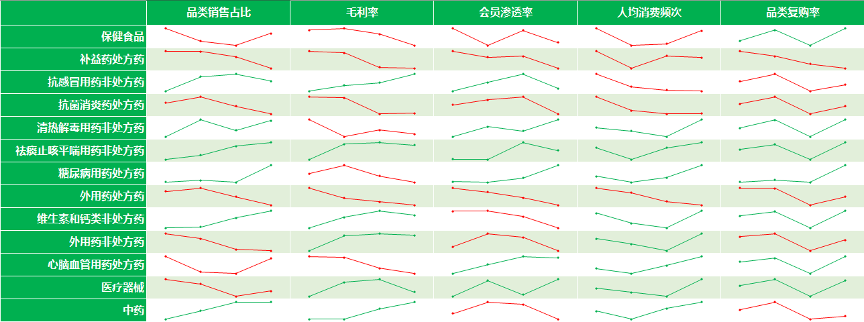
会员分析——品类趋势（13家自营店）
祛痰止咳平喘用药非处方药发展势头良好，中药重点提升会员渗透率
* 数据时间区间：20150101-20181231（在岳阳开卡且在岳阳消费）
Notes:
生命周期定义：01：未消费顾客：注册但历史未消费会员；
02：低活跃度：近55天消费1次会员；
03：忠诚：近55天每隔20天至少购买1次的会员；
04：高活跃度：除去忠诚会员，近55天有至少2次购买的会员；
05：低沉睡会员：以前有消费，近55天~110天未消费会员；
06：高沉睡会员：以前有消费，近110天~180天未消费会员；
07：流失会员：以前有消费但超过180天未消费会员

